Slide 1

Закаливание детей в детском саду и дома

Slide 2
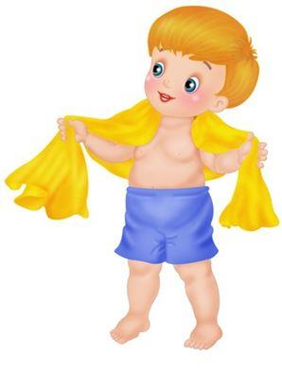
Закаливание - мощное оздоровительное средство, которое в 2 -4 раза снижает число простудных заболеваний. Оно оказывает общеукрепляющее воздействие на организм, повышает тонус центральной нервной системы, улучшает кровообращение, нормализует обмен веществ.
Закаливание
Закаливание – это система мероприятий, направленных на повышение устойчивости механизмов защиты и приспособления организма ребенка ко многим факторам внешней среды.

Slide 3
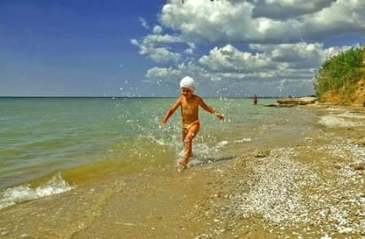
Факторы закаливания
«Солнце, воздух и вода - наши лучшие друзья»
Закаливание воздухом.
Закаливание водой.
Закаливание солнцем.

Slide 4
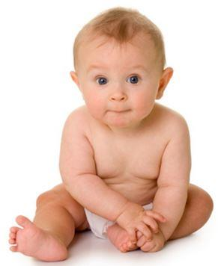
Воздушные закаливания
Воздушные ванны при переодевании ребенка и во время утренней гимнастики.
Сон в хорошо проветренной спальне с доступом свежего воздуха (открытые форточки)
Поддержание оптимального температурного режима в помещении (+22–20 о С. градусов.)
Ежедневные прогулки на свежем воздухе по 3-4 часа в любую погоду.
Одежда должна быть легкой, не стесняющей движений с минимальным содержанием искусственных материалов.

Slide 5
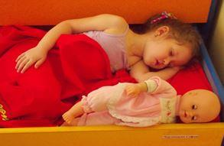
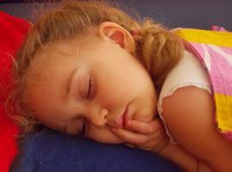
Организация сна детей
В ДЕТСКОМ САДУ
Проветриваем спальню перед сном детей не менее получаса;
Организуем одевание и раздевание детей только в групповой комнате (помним про контрастную ванну);
Через 15 минут после того, как засыпает последний ребёнок, открываем форточку. За 30 минут до пробуждения закрываем её.

Slide 6
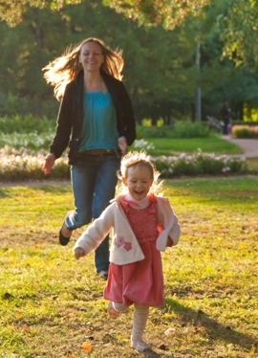
Прогулки
ДОМА
Гулять с ребенком нужно каждый день. Нельзя позволять себе лениться! Совместные прогулки приносят пользу не только ребёнку, но и родителям.
Сборы на прогулку не должны быть утомительными. Постарайтесь, чтобы ему не пришлось долго ждать одетым в помещении. Игрушки—совочки, лопатку, ведерко, крупные машины, на которые можно нагружать снег или песок,— приготовьте заранее. Зимой возьмите с собой, запасные варежки, чтобы сменить промокшие; летом захватите бутылочку с кипяченой водой, так как малыш наверняка захочет пить.

Slide 7
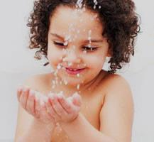
Закаливание водой
Мытье рук после сна теплой водой. Затем – попеременное умывание рук до локтей, лица, шеи, верхней части груди теплой и прохладной водой.
Полоскание горла кипяченой водой с постепенным снижением
температуры с 36 до 22 градусов на 1 градус каждый день.
К специальным закаливающим водным процедурам относятся обтирание, обливание, душ.

Slide 8
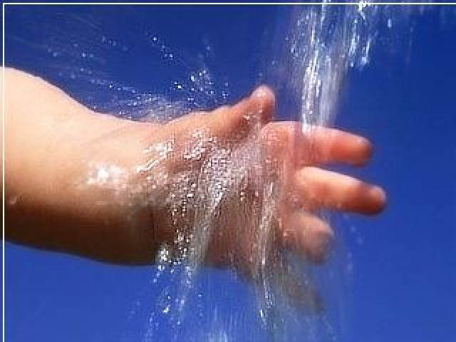
Водные процедуры
В ДЕТСКОМ САДУ
Организуем ходьбу босиком по мокрой солевой дорожке, ребристой доске после дневного сна;
Обучаем детей обширному умыванию прохладной водой: мытьё рук до локтя, растирание мокрой ладошкой груди и шеи.
По окончании водной процедуры каждый ребёнок самостоятельно вытирается махровой салфеткой или полотенцем;
Организуем полоскание рта и горла водой после каждого приёма пищи, постепенно снижая температуру воды на 1С, доводя до 18С.

Slide 9
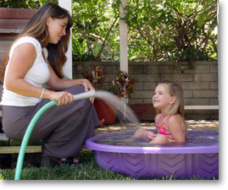
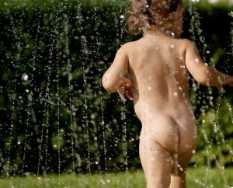
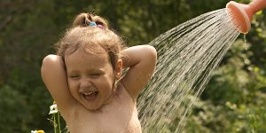
Общее обливание и душ.
ДОМА
Общее обливание проводят с начальной температурой воды 36—35°, затем снижают ее последовательно на 1°, зимой через 5 дней, а летом через 2—3 дня — до 28° зимой и 25—24° ,летом. Длительность общих обливаний небольшая — от 30—40 сек до 1 —1,5 минуты. После общего обливания кожа ребенка становится сначала бледной (сужение кожных сосудов), а затем краснеет (наступает расширение сосудов). Это указывает на положительное действие обливания. Если кожа рез ко бледнеет, синеет и у ребенка появляется озноб, это свидетельствует о его переохлаждении. В этом случае после обливания или душа тело ребенка надо растереть полотенцем до легкого покраснения кожи.

Slide 10
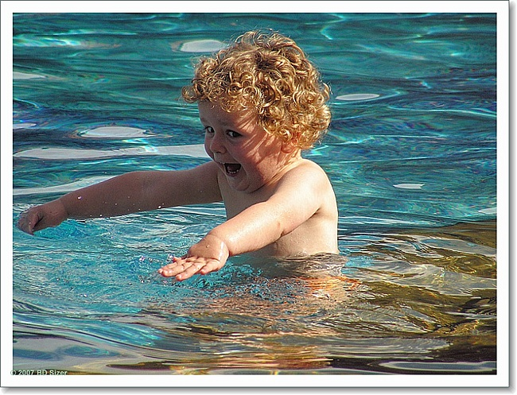
Купание в водоёме
ДОМА
Купание в открытых водоемах — наиболее эффективная процедура. Детей начинают купать с 2—3 лет, когда они хорошо ходят. Температура воздуха при этом должна быть 25—26°, а температура воды — 23°. Наилучшее время для купания — от 10 до 12 часов. Ребенка дошкольного возраста не рекомендуется купать более одного раза в день. Надо следить, чтобы дети не входили в воду разгоряченными или охлажденными. Во время купания надо следить за состоянием ребенка. При малейших признаках охлаждения ребенка (бледность лица, синева губ, озноб) купание надо прекратить, досуха растереть его полотенцем и быстро одеть.

Slide 11
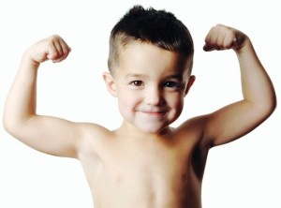
Будьте здоровы!!!
Спасибо за внимание!

